Slide 2
آشنایی با .NET Runtime و CLR
چگونه .NET Runtime برنامه‌های ما را اجرا می‌کند؟

Slide 3
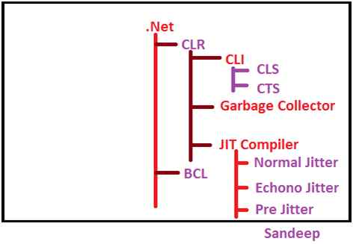
معرفی .NET Runtime
.NET Runtime هسته اصلی پلتفرم .NET است که اجرای برنامه‌های مدیریت‌شده را ممکن می‌سازد.
وظایف اصلی:
مدیریت حافظه.
اجرای کد.
امنیت و مدیریت استثناها.
شامل اجزای کلیدی مانند:
CLR (Common Language Runtime): محیط اجرای کد.
کتابخانه‌ها (Libraries): مجموعه‌ای از توابع و کلاس‌های از پیش آماده.

Slide 4
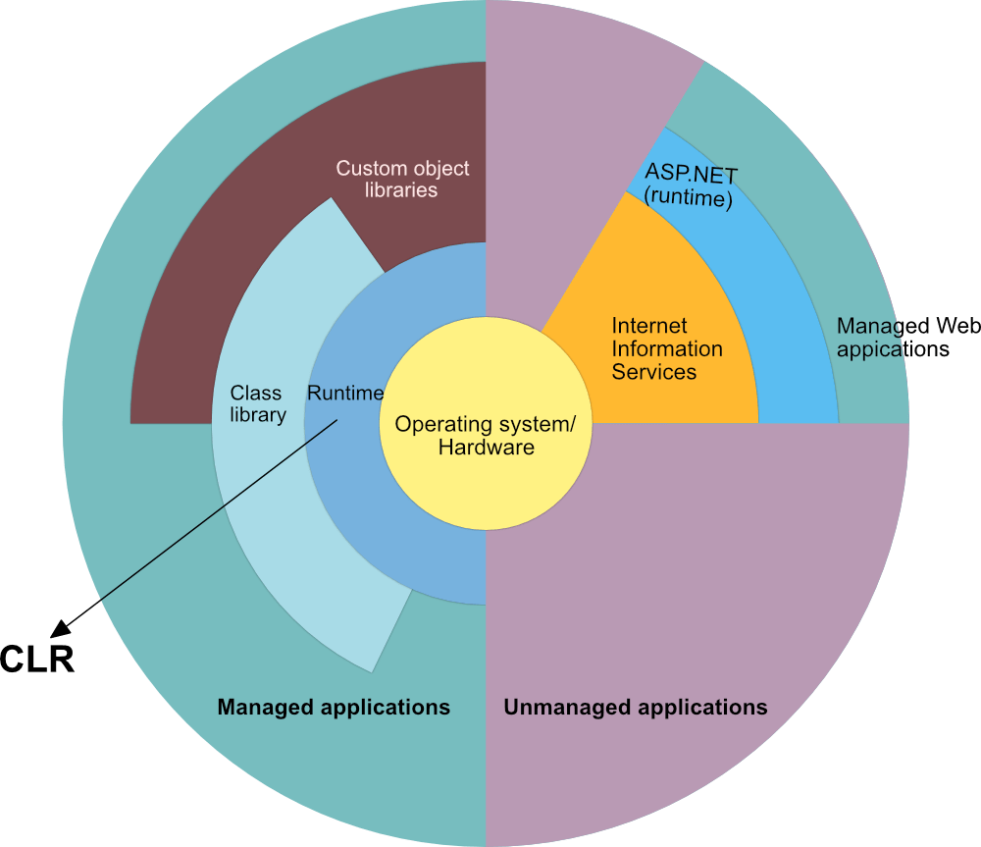

Slide 5
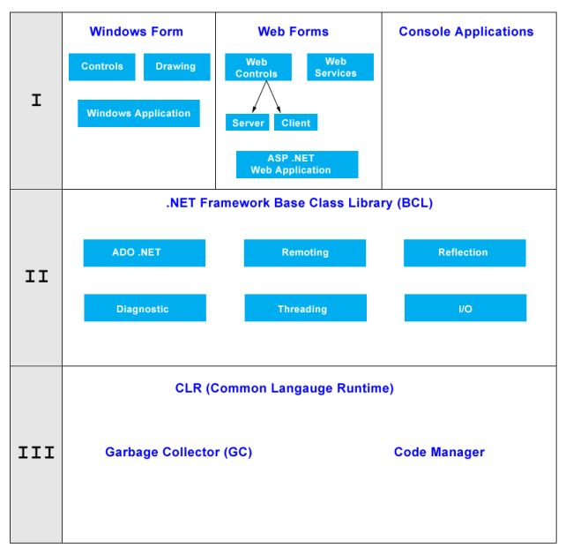
CLR: Common Language Runtime
CLR بخشی از .NET Runtime است که وظیفه اجرای Managed Code را بر عهده دارد.
وظایف اصلی CLR:
مدیریت حافظه (Garbage Collection).
تبدیل کد به زبان ماشین (JIT Compilation).
مدیریت امنیت و استثناها.
JIT Compilation

Slide 6
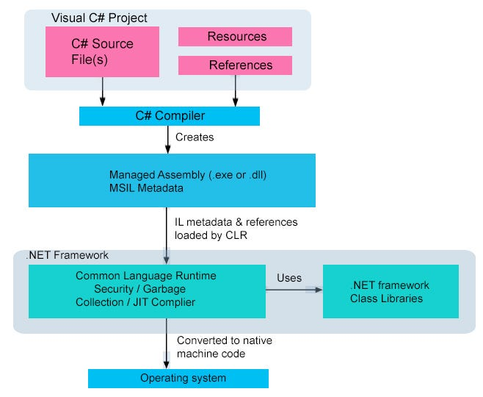
چرخه اجرای کد در CLR
نوشتن کد در سی‌شارپ: کد برنامه توسط توسعه‌دهنده نوشته می‌شود.
کامپایل به IL (Intermediate Language): کامپایلر زبان کد را به IL تبدیل می‌کند.
بارگذاری اسمبلی توسط CLR: CLR فایل اسمبلی را برای اجرا بارگذاری می‌کند.
تبدیل IL به کد ماشین: با استفاده از JIT Compiler.
اجرای کد ماشین: کد روی پردازنده اجرا می‌شود.
یادآوری : سایت sharplab.io

Slide 7
تفاوت Managed و Unmanaged Code
ویژگی | Managed Code | Unmanaged Code
مدیریت حافظه | تحت کنترل CLR | توسط برنامه‌نویس
امنیت | تضمین‌شده توسط CLR | نیازمند مدیریت دستی
مثال | کد نوشته‌شده در سی‌شارپ | کد C/C++

Slide 8
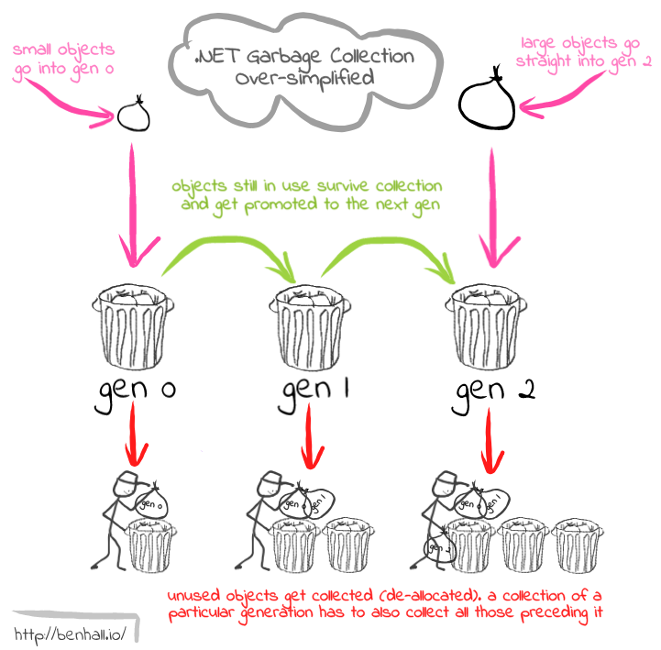
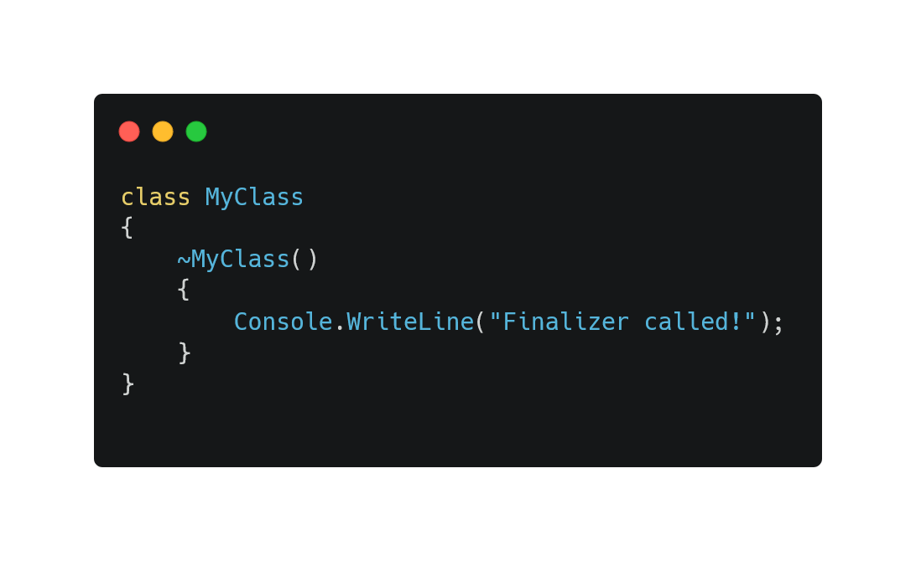
نقش Garbage Collection در CLR

Slide 9
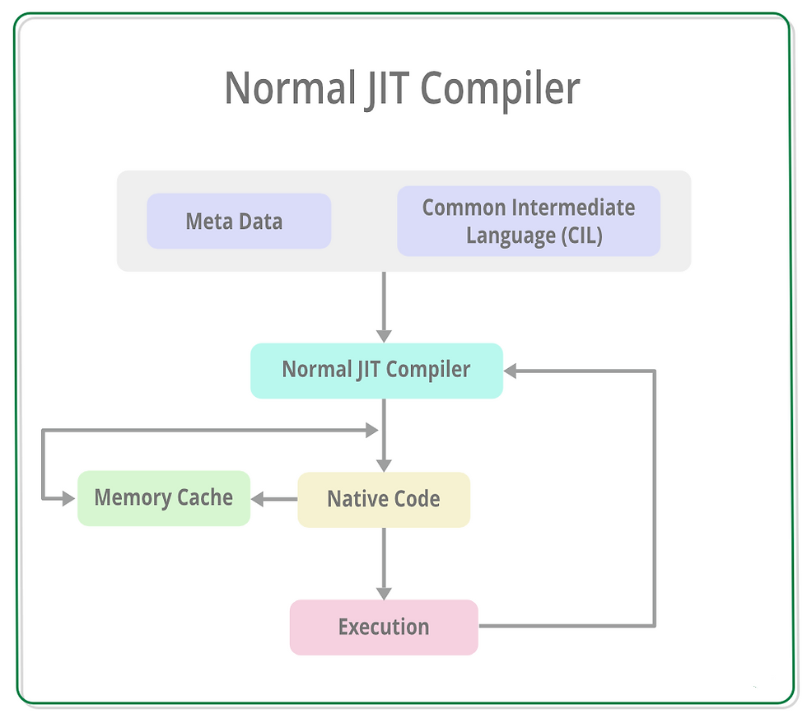
JIT در CLR
در CLR، تنها یک Just-In-Time Compiler وجود دارد که وظیفه آن تبدیل کد IL به کد ماشین در زمان اجرا است. این فرآیند شامل:
تبدیل پویا (Dynamic Translation) فقط کدهایی که واقعاً اجرا می‌شوند توسط JIT به کد ماشین تبدیل می‌شوند.
بهینه‌سازی: JIT کد IL را برای سخت‌افزار و سیستم‌عاملی که برنامه در آن اجرا می‌شود بهینه می‌کند.
حافظه و عملکرد: JIT به جای کامپایل کل برنامه، فقط بخش‌هایی از کد را که نیاز است، به کد ماشین تبدیل می‌کند.

Slide 10
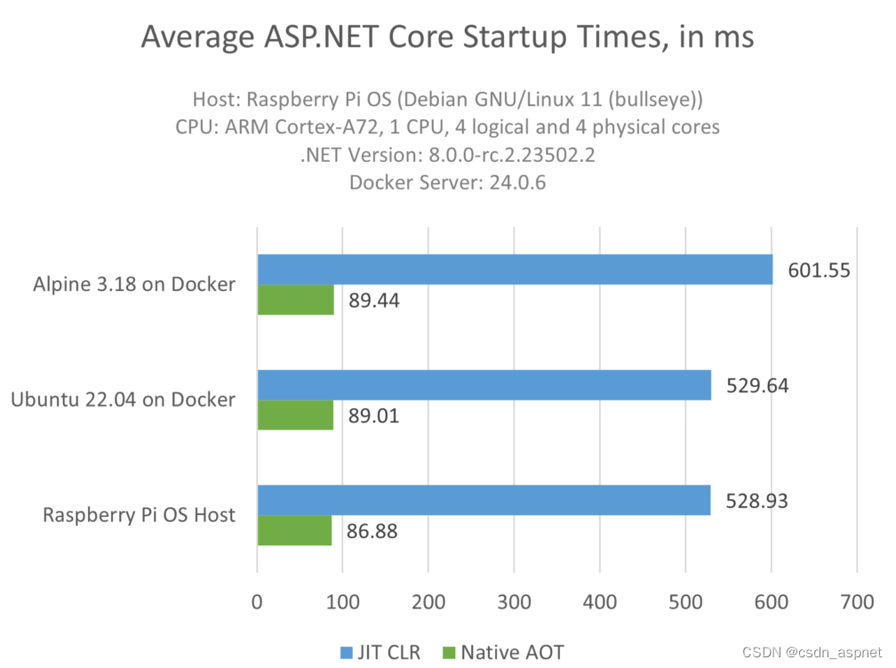

Slide 11
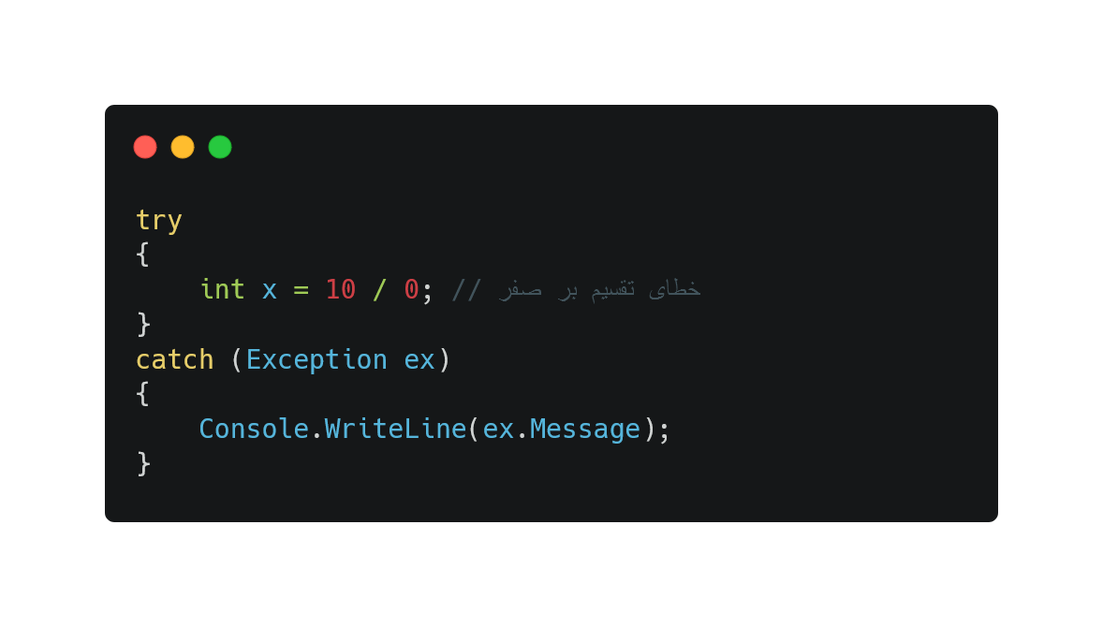
امنیت و استثناها در CLR
CLR امنیت کد را بررسی می‌کند:
جلوگیری از اجرای کدهای غیرمجاز.
مدیریت دسترسی به منابع.
مدیریت استثناها:
فراهم کردن مکانیزمی برای مدیریت خطاها.

Slide 12
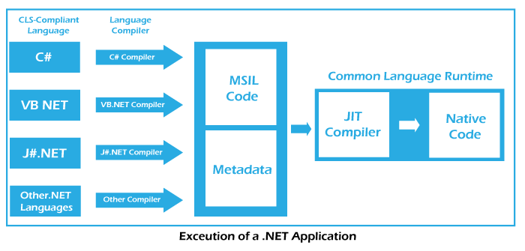
یکپارچگی زبان‌ها در CLR
CLR از چندین زبان مانند C#, VB.NET و F# پشتیبانی می‌کند.
کدهای نوشته‌شده در این زبان‌ها می‌توانند با هم تعامل داشته باشند.

Slide 13
جمع‌بندی
.NET Runtime پلتفرمی است که اجرای کدهای مدیریت‌شده را ممکن می‌کند.
CLR بخش اصلی .NET Runtime است که مدیریت حافظه، امنیت و اجرای کد را بر عهده دارد.
آشنایی با CLR برای نوشتن کدهای بهینه و امن ضروری است.

